Slide 1


Aplicaciones Móviles
CONSUMO DE API REST
Domiciano RIncón

Slide 2
Storage
Firebase

Slide 3
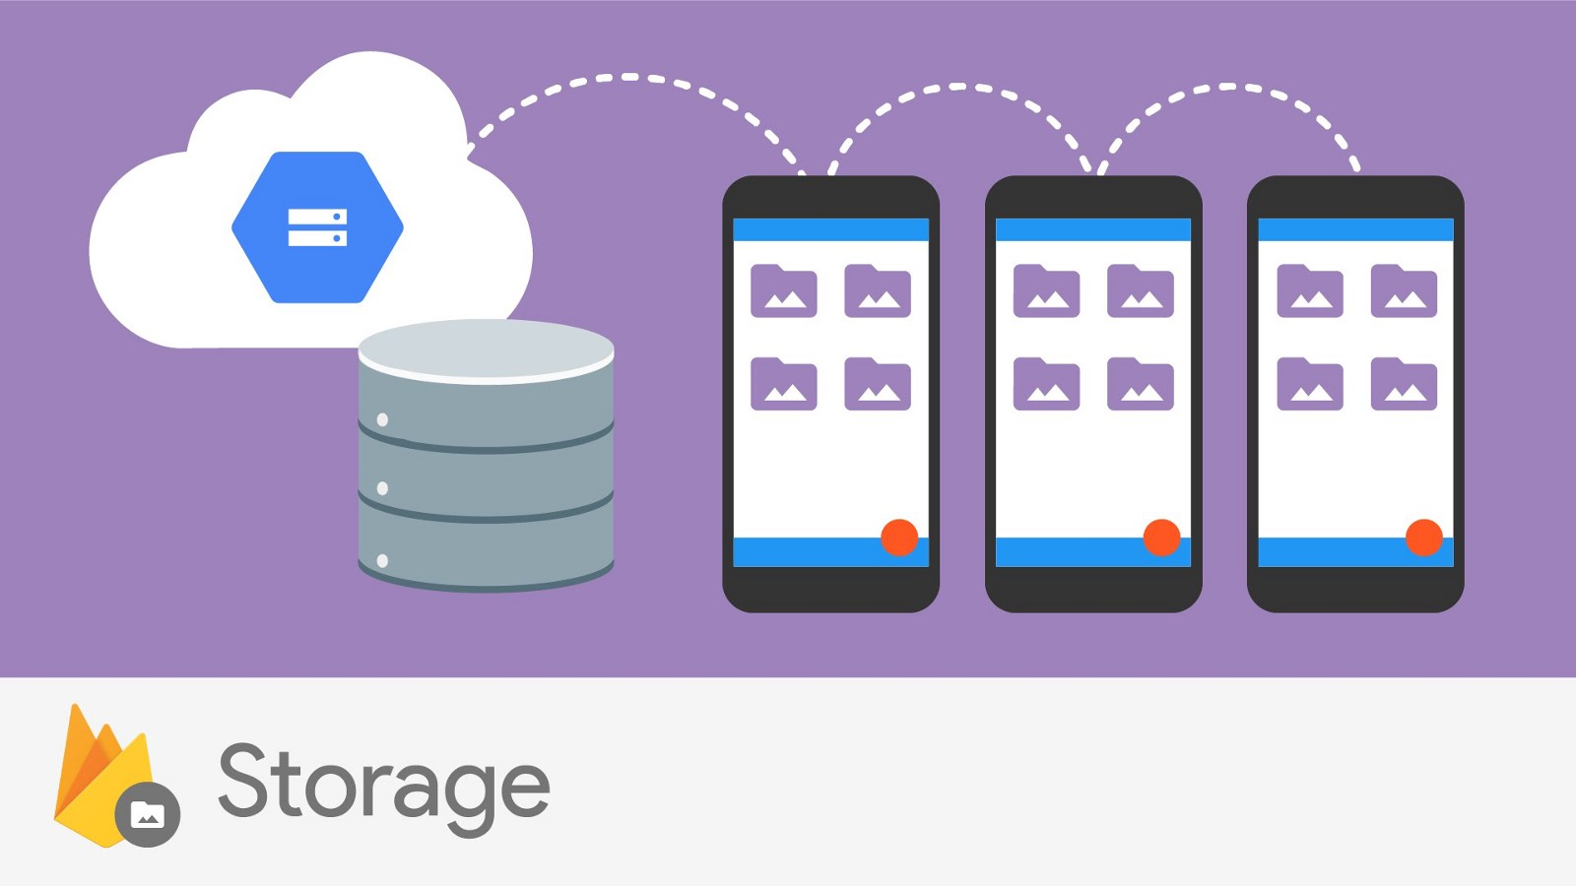
Firebase Storage
Firebase storage es un bucket que permite almacenar archivos en la nube (Google Cloud).
Asímismo permite la descarga de sus archivos, como fotos o videos para la visualización en las aplicaciones móviles

Slide 4


FIREBASE STORAGE
La selección de la zona geográfica debe ser seleccionada bajo el criterio del RTT.
Un servidor más cercano ofrece un menor RTT.

Slide 5
Storage y reglas
Firebase

Slide 6
Storage y reglas
El administrador del Proyecto firebase define reglas de seguridad para definir quién puede subir y bajar archivos.
Las reglas por defecto son las que aparecen a la derecha
Cargas (write) y descargas (read) solo se permiten si el cliente hace request autenticados.
service firebase.storage { match /b/{bucket}/o { match /{allPaths=**} { allow read, write: if request.auth != null; } } }

Slide 7
Storage y reglas
El administrador del Proyecto firebase define reglas de seguridad para definir quién puede subir y bajar archivos.
Las reglas por defecto son las que aparecen a la derecha
Cargas (write) y descargas (read) solo se permiten si el cliente hace request autenticados.
service firebase.storage { match /b/{bucket}/o { match /{allPaths=**} { allow read, write: if request.auth != null; } } }

Slide 8
Android y Storage
Firebase

Slide 9


Android y storage
Android App
Firebase Storage
File System
Multimedia Content

Slide 10

Android y storage
Android App
Firebase Storage
File System
Multimedia Content
Si está subiendo algún modelo con un archivo adjunto, hágalo de forma secuencial: (1) subir adjunto, (2) subir datos del modelo
Firebase Database

Slide 11
Android y storage
Android App
1
2
Firebase Storage
File System
Multimedia Content
Si está subiendo algún modelo con un archivo adjunto, hágalo de forma secuencial: (1) subir adjunto, (2) subir datos del modelo
Firebase Database

Slide 12
Descargar elementos
Firebase

Slide 13
Android y storage
Android App
1
Get download URL
Firebase Storage
Usted puede descargar cualquier elemento de su bucket. Tiene que tener en cuenta los pasos.

Slide 14
Android y storage
Android App
2
URL
Firebase Storage
Usted puede descargar cualquier elemento de su bucket. Tiene que tener en cuenta los pasos.

Slide 15
Android y storage
Android App
3
Download file
with URL
Firebase Storage
Usted puede descargar cualquier elemento de su bucket. Tiene que tener en cuenta los pasos.

Slide 16
Android y storage
Android App
4
FILE
Firebase Storage
Usted puede descargar cualquier elemento de su bucket. Tiene que tener en cuenta los pasos.

Slide 17
Android y storage
1
Android App
Get download URL
2
URL
3
Download file with URL
4
FILE
Firebase Storage
Usted puede descargar cualquier elemento de su bucket. Tiene que tener en cuenta los pasos.

Slide 18
Problema de eficiencia en listas
Firebase

Slide 19
Android y storage
1
Android App
Get download URL
2
URL
3
Download file with URL
4
FILE
Firebase Storage
Usted puede descargar cualquier elemento de su bucket. Tiene que tener en cuenta los pasos.

Slide 20

Android y storage
Imagen 1
1
Get download URL
2
URL
Imagen 2
3
Download file with URL
4
Elementos visibles
Imagen 3
FILE
Imagen 4
Firebase Storage
Imagen 5
Sabemos que el ListView o RecyclerView solo carga los elementos visibles. CUANDO NO SON VISIBLES, SE ELIMINAN DE LA MEMORIA DEL PROGRAMA.

Slide 21
Android y storage
Imagen 1
1
Get download URL
2
URL
Imagen 2
3
Download file with URL
4
Elementos visibles
Imagen 3
FILE
Imagen 4
Firebase Storage
Imagen 5
Si hacemos scroll down y app en la app. Vamos a estar repitiendo el proceso de descarga continuamente.

Slide 22
Android y storage
1
Imagen 3
Get download URL
2
URL
3
Imagen 4
Download file with URL
4
Elementos visibles
FILE
Imagen 5
Firebase Storage
Imagen 6
Imagen 7
Si hacemos scroll down y app en la app. Vamos a estar repitiendo el proceso de descarga continuamente.

Slide 23
Android y storage
Imagen 6
1
Get download URL
2
URL
Imagen 7
3
Download file with URL
4
Elementos visibles
Imagen 8
FILE
Imagen 9
Firebase Storage
Imagen 10
Si hacemos scroll down y app en la app. Vamos a estar repitiendo el proceso de descarga continuamente.

Slide 24
Android y storage
1
Imagen 3
Get download URL
2
URL
3
Imagen 4
Download file with URL
4
Elementos visibles
FILE
Imagen 5
Firebase Storage
Imagen 6
Imagen 7
Si hacemos scroll down y app en la app. Vamos a estar repitiendo el proceso de descarga continuamente.

Slide 25
Android y storage
Imagen 1
1
Get download URL
2
URL
Imagen 2
3
Download file with URL
4
Elementos visibles
Imagen 3
FILE
Imagen 4
Firebase Storage
Imagen 5
Si hacemos scroll down y app en la app. Vamos a estar repitiendo el proceso de descarga continuamente.

Slide 26
Android y storage
Imagen 1
1
Get download URL
2
URL
Imagen 2
3
Download file with URL
4
Elementos visibles
Imagen 3
FILE
Imagen 4
Firebase Storage
Imagen 5
Si hacemos scroll down y app en la app. Vamos a estar repitiendo el proceso de descarga continuamente.

Slide 27
Android y storage
Imagen 1
1
Get download URL
2
URL
Imagen 2
3
Download file with URL
Elementos visibles
Imagen 3
FILE
Firebase Storage
Caché
Use el file system para establecer un caché de forma que pueda reutilizar los elementos sin necesidad de volverlos a descargar

Slide 28
Android y storage
Imagen 1
1
Get download URL
2
URL
Imagen 2
3
Download file with URL
Elementos visibles
Imagen 3
FILE
5
Firebase Storage
Save file
Caché
Use el file system para establecer un caché de forma que pueda reutilizar los elementos sin necesidad de volverlos a descargar

Slide 29
Android y storage
Imagen 1
1
Get download URL
2
URL
Imagen 2
3
Download file with URL
Elementos visibles
Imagen 3
FILE
5
Firebase Storage
Save file
Caché
Luego de descargar los archivos una vez, los puede sacar de su caché, en lugar de volver a bajarlas.

